Slide 1
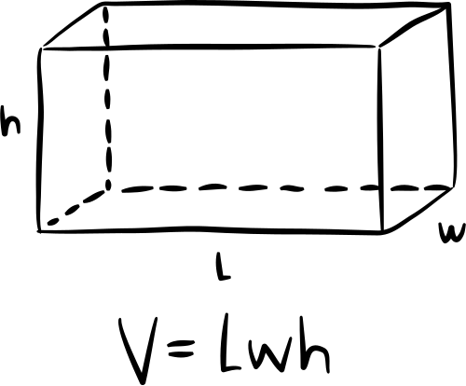
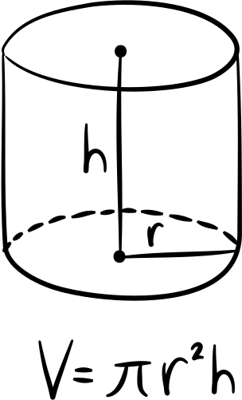
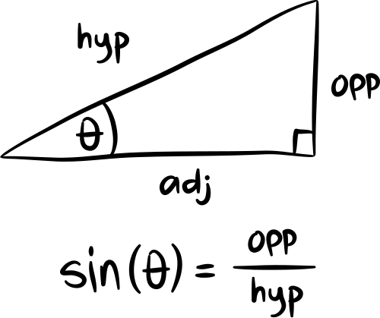
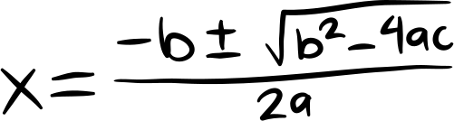
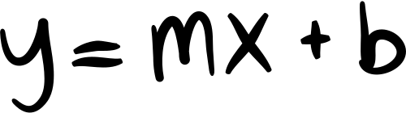
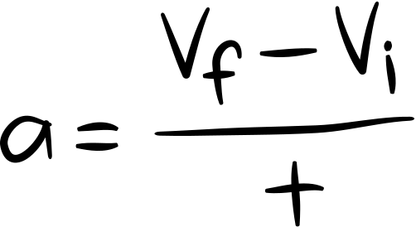
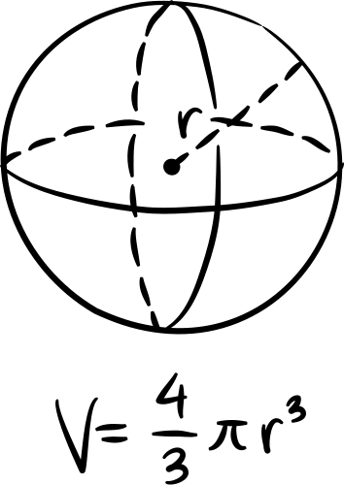
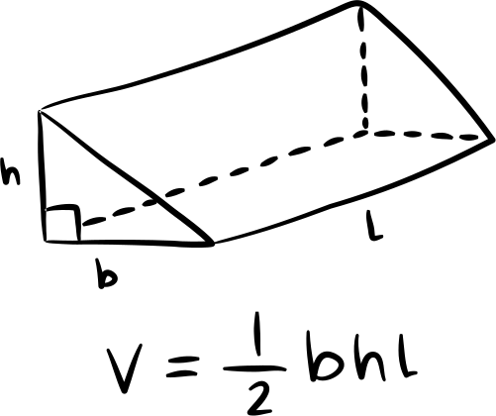
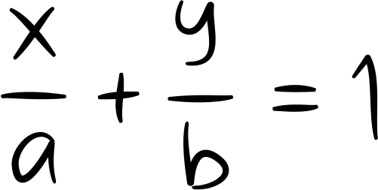

CHÀO MỪNG CẢ LỚP
ĐẾN VỚI TIẾT HỌC MÔN TOÁN!

Slide 2

KHỞI ĐỘNG
Một hộp đựng 20 tấm thẻ cùng loại được đánh số từ 1 đến 20. Rút ngẫu nhiên một tấm thẻ trong hộp. Gọi A là biến cố “Rút được tấm thẻ ghi số chẵn lớn hơn 9”; B là biến cố “Rút được tấm thẻ ghi số không nhỏ hơn 8 và không lớn hơn 15”.
8.16 Số phần tử của A ∪ B là:
A. 11. B. 10 . C. 12. D. 13.

Slide 3
KHỞI ĐỘNG
Một hộp đựng 20 tấm thẻ cùng loại được đánh số từ 1 đến 20. Rút ngẫu nhiên một tấm thẻ trong hộp. Gọi A là biến cố “Rút được tấm thẻ ghi số chẵn lớn hơn 9”; B là biến cố “Rút được tấm thẻ ghi số không nhỏ hơn 8 và không lớn hơn 15”.
8.17 Số phần tử của AB là:
A. 5. B. 6 . C. 3. D. 4.

Slide 4
KHỞI ĐỘNG
Tại một hội thảo quốc tế có 50 nhà khoa học, trong đó có 31 người thành thạo tiếng Anh, 21 người thành thạo tiếng Pháp và 5 người thành thạo cả tiếng Anh và tiếng Pháp. Chọn ngẫu nhiên một người trong hội thảo.
8.18 Xác suất để người được chọn thành thạo ít nhất một trong hai thứ tiếng Anh hoặc Pháp là:
$$A. \frac{47}{50}. B.\frac{37}{50}. C.\frac{39}{50}. D.\frac{41}{50}.$$

Slide 5






CHƯƠNG VIII. CÁC QUY TẮC TÍNH XÁC SUẤT
BÀI TẬP CUỐI CHƯƠNG VIII

Slide 6



Ôn tập các kiến thức đã học ở chương VIII
Nêu khái niệm biến cố hợp, biến cố giao, biến cố độc lập.
Nêu công thức cộng xác suất cho hai biến cố bất kì.
Nêu công thức nhân xác suất cho hai biến cố độc lập.

Slide 7

Trả lời:
Cho A và B là hai biến cố. Biến cố: “A hoặc B xảy ra” được gọi là biến cố hợp của A và B, kí hiệu là $A∪B.$
Cho A và B là hai biến cố. Biến cố: “Cả A và B đều xảy ra” được gọi là biến cố giao của A và B, kí hiệu là AB.
Cặp biến cố A và B được gọi là độc lập nếu việc xảy ra hay không xảy ra của biến cố này không ảnh hưởng tới xác suất xảy ra của biến cố kia.
Công thức cộng xác suất
Cho hai biến cố A và B. Khi đó, $P\left(A∪B\right)=P\left(A\right)+P\left(B\right)−P\left(AB\right)$.

Slide 8
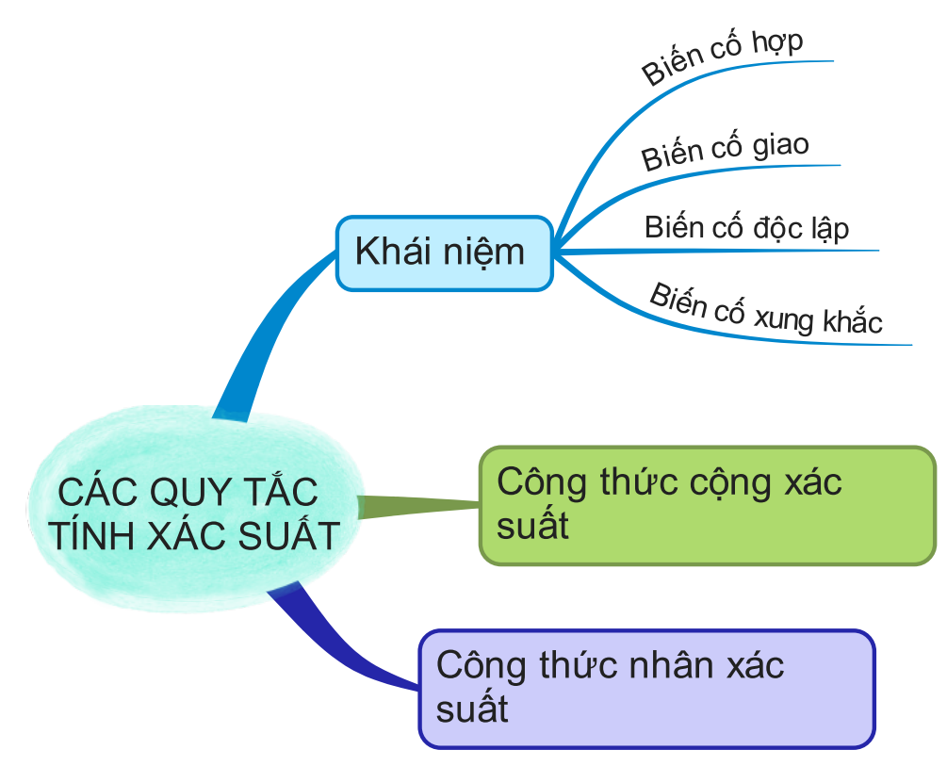
Sơ đồ hóa kiến thức trọng tâm trong chương VIII

Slide 9

LUYỆN TẬP

Slide 10
BÀI TẬP TRẮC NGHIỆM
Tại một hội thảo quốc tế có 50 nhà khoa học, trong đó có 31 người thành thạo tiếng Anh, 21 người thành thạo tiếng Pháp và 5 người thành thạo cả tiếng Anh và tiếng Pháp. Chọn ngẫu nhiên một người trong hội thảo.
8.19 Xác suất để người được chọn không thành thạo cả hai thứ tiếng Anh hay Pháp là:
$$A. \frac{7}{50}. B.\frac{3}{50}. C.\frac{9}{50}. D.\frac{11}{50}.$$

Slide 11
BÀI TẬP TRẮC NGHIỆM
Một lớp có 40 học sinh, trong đó có 23 học sinh thích bóng chuyền, 18 học sinh thích bóng rổ, 26 học sinh thích bóng chuyền hoặc bóng rổ hoặc cả hai. Chọn ngẫu nhiên một học sinh trong lớp.
8.20 Xác suất để chọn được học sinh không thích cả bóng chuyền và bóng rổ là:
$$A. \frac{9}{20}. B.\frac{7}{20}. C.\frac{19}{40}. D.\frac{21}{40}.$$

Slide 12
BÀI TẬP TRẮC NGHIỆM
Một lớp có 40 học sinh, trong đó có 23 học sinh thích bóng chuyền, 18 học sinh thích bóng rổ, 26 học sinh thích bóng chuyền hoặc bóng rổ hoặc cả hai. Chọn ngẫu nhiên một học sinh trong lớp.
8.21 Xác suất để chọn được học sinh thích bóng chuyền và không thích bóng rổ là:
$$A. \frac{7}{40}. B.\frac{9}{40}. C.\frac{1}{5}. D.\frac{11}{40}.$$

Slide 13


Bài 8.22 (SGK - tr.80) Hai vận động viên bắn súng A và B mỗi người bắn một viên đạn vào tấm bia một cách độc lập. Xét các biến cố sau:
$M$: “Vận động viên A bắn trúng vòng 10”;
$N$: “Vận động viên B bắn trúng vòng 10”.
Hãy biểu diễn các biến cố sau theo biến cố $M$ và $N$:
$C$: “Có ít nhất một vận động viên bắn trúng vòng 10”;
$D$: “Cả hai vận động viên bắn trúng vòng 10”;
$E$: “Cả hai vận động viên đều không bắn trúng vòng 10”;
$F$: “Vận động viên A bắn trúng và vận động viên B không bắn trúng vòng 10”;
$G$: “Chỉ có duy nhất một vận động viên bắn trúng vòng 10”.
Giải:
$C=M∪N,D=MN,E=\overset{‾}{M}\overset{‾}{N},F=M\overset{‾}{N},G=M\overset{‾}{N}∪\overset{‾}{M}N$.

Slide 14

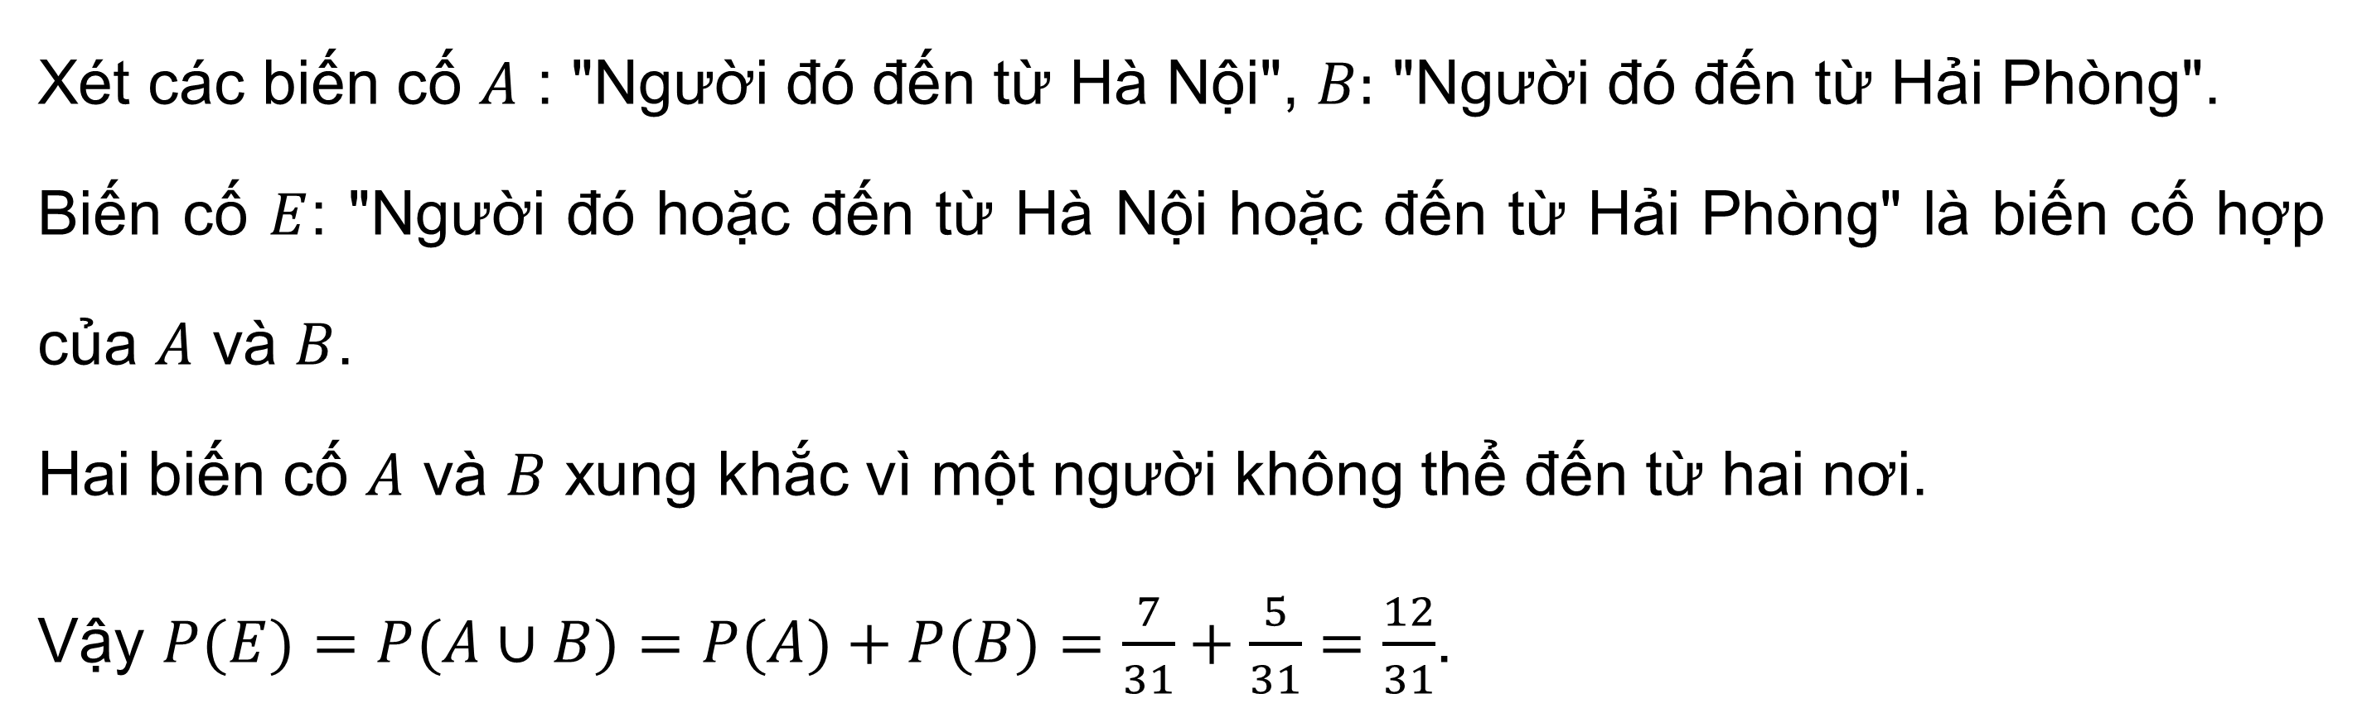
Bài 8.23 (SGK - tr.80) Một đoàn khách du lịch gồm 31 người, trong đó có 7 người đến từ Hà Nội, 5 người đến từ Hải Phòng. Chọn ngẫu nhiên một người trong đoàn. Tính xác suất để người đó đến từ Hà Nội hoặc đến từ Hải Phòng.
Giải
Xét các biến cố $A$ : "Người đó đến từ Hà Nội", $B:$ "Người đó đến từ Hải Phòng".
Biến cố $E$: "Người đó hoặc đến từ Hà Nội hoặc đến từ Hải Phòng" là biến cố hợp của $A$ và $B$.
Hai biến cố $A$ và $B$ xung khắc vì một người không thể đến từ hai nơi.
Vậy $P(E)=P(A∪B)=P(A)+P(B)=\frac{7}{31}+\frac{5}{31}=\frac{12}{31}$.

Slide 15


Bài 8.24 (SGK - tr.80) Gieo một con xúc xắc cân đối, đồng chất liên tiếp hai lần. Xét các biến cố sau:
$A$: “Ở lần gieo thứ nhất, số chấm xuất hiện trên con xúc xắc là 1”;
$B$: “Ở lần gieo thứ hai, số chấm xuất hiện trên con xúc xắc là 2”;
$C$: “Tổng số chấm xuất hiện trên con xúc xắc ở hai lần gieo là 8”;
$D$: “Tổng số chấm xuất hiện trên con xúc xắc ở hai lần gieo là 7”.
Chứng tỏ rằng các cặp biến cố $A$ và $C$; $B$ và $C$; $C$ và $D$không độc lập.

Slide 16

Giải
Ta có: $A=\left\{\left(1,1\right);\left(1,2\right);\left(1,3\right);\left(1,4\right);\left(1,5\right);\left(1,6\right)\right\};$
$B=\{(1,2);(2,2);(3,2);(4,2);(5,2);(6,2)\}$
Suy ra $P\left(A\right)=P\left(B\right)=\frac{1}{6}.$
Ta có: $C=\left\{\left(2,6\right);\left(3,5\right);\left(4,4\right);\left(5,3\right);\left(6,2\right)\right\}.$Suy ra $P\left(C\right)=\frac{5}{36}.$
$D=\{(1,6);(2,5);(3,4);(4,3);(5,2);(6,1)\}\text{. }\text{Suy} \text{ra} P(D)=\frac{1}{6}.$
Ta có: $AC=∅;CD=∅;BC=\{(6,2)\}\text{. }\text{Suy} \text{ra} P(CD)=0;P(AC)=0;P(BC)=\frac{1}{36}$
Từ đó: $P\left(AC\right)≠P\left(A\right)P\left(C\right);P\left(BC\right)≠P\left(B\right)P\left(C\right);P\left(CD\right)≠P\left(C\right)P\left(D\right).$
Vậy các cặp biến cố $(A,C);(B,C);(C,D)$ không độc lập.

Slide 17

Bài 8.25 (SGK - tr.80) Hai chuyến bay của hai hãng hàng không X và Y, hoạt động độc lập với nhau. Xác suất để chuyến bay của hãng X và hãng Y khởi hành đúng giờ tương ứng là 0,92 và 0,98.
Dùng sơ đồ hình cây, tính xác suất để:
a) Cả hai chuyến bay khởi hành đúng giờ;
b) Chỉ có một chuyến bay khởi hành đúng giờ;
c) Có ít nhất một trong hai chuyến bay khởi hành đúng giờ.

Slide 18
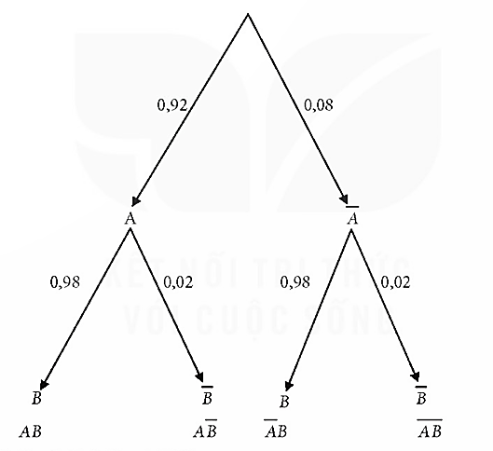
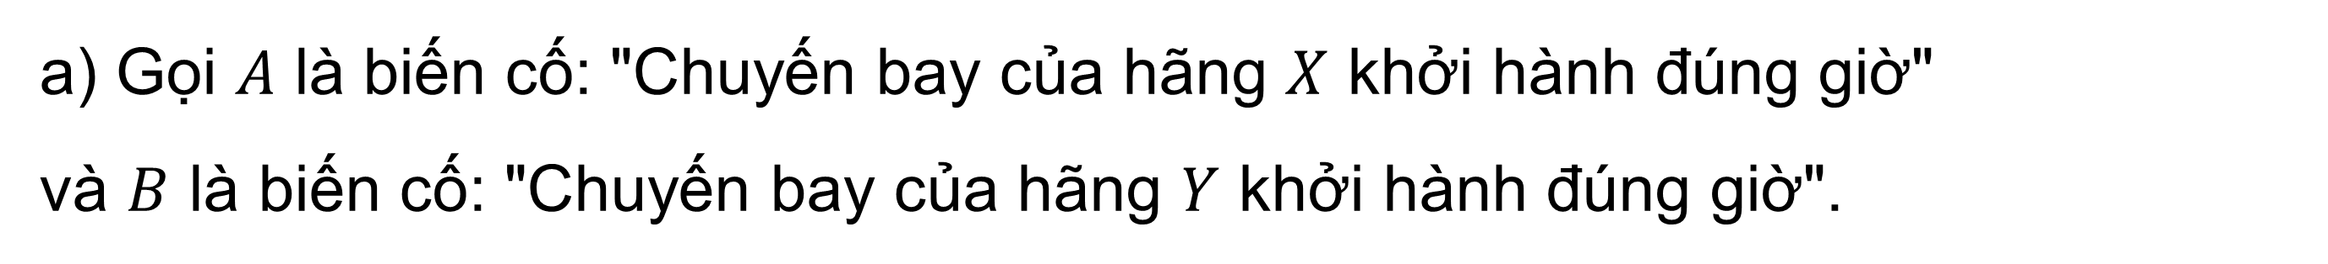

Giải
a) Gọi $A$ là biến cố: "Chuyến bay của hãng $X$ khởi hành đúng giờ"
và $B$ là biến cố: "Chuyến bay của hãng $Y$ khởi hành đúng giờ".
Từ giả thiết ta có $A$ và $B$ là hai biến cố độc lập.
Sơ đồ hình cây:
a) $P(AB)=0,92⋅0,98=0,9016$

Slide 19

Giải
b) Gọi $M$ là biến cố: "Chỉ có một chuyến bay khởi hành đúng giờ".
$M=A\overset{‾}{B}∪\overset{‾}{A}B$ do đó $P(M)=P(A\overset{‾}{B})+P(\overset{‾}{A}B)$.
Ta có $P(A\overset{‾}{B})=0,92⋅0,02=0,0184;P(\overset{‾}{A}B)=0,08⋅0,98=0,0784$.
Suy ra $P(M)=0,0184+0,0784=0,0968$.
c) $P(A∪B)=P(A)+P(B)−P(AB)=0,92+0,98−0,9016=0,9984$.

Slide 20

HƯỚNG DẪN VỀ NHÀ
Ôn tập kiến thức đã học trong chương VII
Hoàn thành bài tập trong SBT
Chuẩn bị
bài mới

Slide 21
HẸN GẶP LẠI CÁC EM
TRONG TIẾT HỌC SAU!

